Slide 1
第四讲 我国实体法律制度（二）
—— 民商事法律制度
王锴

Slide 2
努力使全体人民学有所教、劳有所得、病有所医、老有所养、住有所居，推动建设和谐社会。
——胡锦涛同志的十七大报告

Slide 3

一、民法的概念和基本原则
定义：调整平等主体的公民之间、法人之间、公民和法人之间的财产关系和人身关系的法律规范的总称。

Slide 4
案例
2007年12月15日，金某祖孙两人在肯德基店就餐，购买了“茶犬套餐”。因其认为“茶犬套餐”关于“好朋＋狗友365，买茶犬套餐＋2元得2008年茶犬台历及带有小狗图案小绿自在套餐、恰伊流行套餐、卡非卷卷套餐、小花倾心套餐”四款套餐的广告宣传有辱骂其吃的是“狗食”的意思，即拨打110报警。派出所接警出警了解情况后未做处理。

Slide 5
案例
吴先生在玩完美时空公司下属的诛仙游戏时，因依靠生产高级游戏装备进行盈利而被完美时空公司将帐号封停，为此，吴先生将完美时空公司故诉至法院，要求完美时空公司解封帐号、赔偿其因帐号被封造成的损失500元，并赔礼道歉。日前，北京市海淀区人民法院受理了此案。
原告吴先生诉称，2007年原告开始玩被告完美时空公司下属的诛仙游戏，并在被告网站上依法注册数个帐号，用于个人的游戏。原告在玩此款游戏的一年内花费了大量的金钱和精力。2008年10月19日，原告在登陆自己游戏帐号的过程中发现原告注册的所有帐号都被被告封停。在游戏中存有原告的虚拟游戏货币200000金、游戏道具、游戏物品等。

Slide 6
基本原则
1、平等原则
民事主体享有独立、平等的法律人格，在具体的民事法律关系中互不隶属，能自主地表达自己的意愿，其合法权益平等地受法律保护。

Slide 7
人造美女是否有选美的权利？
2004年2月10日，杨媛做了整容手术，包括太阳穴、去下颌角、隆鼻、厚唇变薄术、隆颞、隆下颏(开／进)、密分子重睑、牙齿、绣唇、绣眼线、脱发际线11项。5月5日，杨媛报名参加了北京天九伟业文化传媒有限公司主办的“第33届环球洲际小姐北京大赛”。5月12日至13日，杨媛参加了初赛，并与其他79名选手一起进入复赛，后又与其他30名选手一起进入决赛。5月21日下午，天九伟业公司通知杨媛取消其参赛资格。后有关“人造美女”被拒参赛的报道见诸报端。5月26日上午，天九伟业公司通知杨媛组委会恢复了她的参赛资格。杨媛来到组委会后当面撕毁了恢复参赛的通知。双方矛盾激化。6月1日下午，杨某到法院正式将该公司告上法庭。杨某认为，被告公司称其为“人造美女”，构成对其名誉的侵害，因而要求被告赔礼道歉，索赔5万元。6月3日，法院正式受理此案。

Slide 8
死刑犯的生育权
浙江省青年妇女郑某的新婚丈夫罗某供职于一家公司。2001年5月29日，因琐事与公司副经理王某发生争执，王某先打了罗某一耳光，并用榔头打了罗某一下，之后，罗某与王某进行厮打，将王经理打死。检察院将罗某起诉后，8月7日，一审法院以故意杀人罪判处罗某死刑。一审判决宣判的第二天，罗某向高级法院提起上诉，而罗妻郑某则向法院提出了一个谁也想不到的请求：“让我借助人工授精怀上爱人的孩子！”一审法院当即以此做法无先例为由，拒绝了罗妻的请求。罗某杀人案已进入终审程序。高级法院尚未对郑某主张生育权的请求作出答复。

Slide 9
基本原则
2、自愿原则★
民事主体在法律允许的范围内有完全的意志自由，可以根据自己的意愿参加民事活动，做出民事行为，并自主地决定民事法律行为的形式与内容，任何组织和个人都不得非法干预、强迫或胁迫。

Slide 10
“拒绝自带酒水”合法吗？
自带一瓶酒到湘水之珠大酒楼喝完后，王先生被该酒楼强收100元“开瓶费”。认为对方是“强制消费者消费”，王先生将湘水之珠大酒楼告上法院。近日，认定“开瓶费”属于不当得利，海淀法院判决该酒楼返还王先生的100元。至此，北京首起饭店“开瓶费”官司，以消费者得到法院的司法支持而告终。

Slide 11
案例
陈某承包的镇办拉丝厂的电线，是镇供电站专门拉的一条单线，为此电站站长经常以查电为由来厂里吃饭，每次陈某都十分客气。1994年7月，站长的弟弟吴某突然拉来一卡车西瓜，要求陈某买下。陈某声称已经给工人发过降温费，而且也用不了这么多西瓜，当场表示拒绝。但是当晚厂里的电就被停掉，电站站长告知陈某线路需要检修。第二天，吴某再次将西瓜拉来，并说只要陈某买下西瓜，电就可以送上。陈某无奈，只得以高于市场的价格买下全部西瓜。当晚电也真的就来了。事后陈某越想越生气但不知如何是好。

Slide 12
基本原则
3、公平原则
应当以利益均衡作为价值判断标准来调整民事主体之间的物质利益关系，确定其民事权利、民事义务和民事责任。

Slide 13
帮人做好事的损失如何承担？
小华利用节假日时间去帮助街道的军属张大爷做好事。在擦玻璃时不慎从窗台上摔下，经医院检查诊断为左肱骨骨折，做手术治疗先后花去医药费1000多元。小华的父母认为孩子是为张大爷做好事时摔伤的，张大爷家应当承担一部分医药费，张大爷的家属则认为孩子摔伤是自己不当心造成的，应当由自己负责，双方协商不成。
问：张大爷家是否要承担小华的医药费？

Slide 14
基本原则
4、诚实信用原则★★
民事主体从事民事活动、行使民事权利或履行民事义务时，应善意无欺，讲求信用，不规避法律和约定。

Slide 15
案例
李某的父亲生前是一个集邮爱好者，去世时还留有几本邮票。李某对邮票从不感兴趣，在后来的几次搬家中他都觉得这些邮票不好处理。一日，李某的朋友刘某来吃饭，无意间发现了这几本邮票，刘某也是一集邮爱好者，他随即表示愿意全部购买，最后以5000元的价格将邮票全部拿走，李某对这一价格也比较满意。事过不久，李某从父亲生前的一朋友处得知，他父亲所留的邮票中，有5张相当珍贵，可能每张都值5000元；同时另一同事告诉他，刘某正在寻找买主。李某立即找到刘某，要求退还刘某的5000元钱。取回邮票，但刘某坚决不同意。双方协商不成，李某诉至法院，要求撤销合同，返还邮票。

Slide 16
假钞中奖案
宫某一日上街，正遇民政局为残疾人基金会出售兑奖券。宫某拿出20元钱递给民政局人员，并按规定挑选了4张奖券。此时，民政局人员认为20元钱中有1张10元的人民币是假钞，就拿去鉴定。宫某在此期间撕开兑奖券，在场的其他民政局人员没有制止，结果其中一张兑奖券中奖4万元。民政局以宫某购买兑奖券的钱是假钞为由拒付。宫某主张中奖的这一张兑奖券是用20元中的真钞10元所购买，且自己不知道另10元是假钞，也没有故意使用假钞购买兑奖券。双方发生争执，宫某起诉到法院，要求民政局支付4万元奖金。

Slide 17
基本原则
5、禁止权利滥用原则
民事主体在行使民事权利时，应当尊重社会公德，不得损害社会公共利益和他人利益。

Slide 18
白菜的采光权？
2001年春天，70岁的老人杨某在自己家的自留地里种了黄瓜、西红柿、大白菜等经济作物。可是，到了四、五月份，同村的曹某在紧挨着杨某的菜地东侧种上了杨树苗。这些小树苗长得很快，当年就长到了两三米高，使杨某地里的黄瓜、西红柿的生长受到了严重影响。2002年，杨某又种植了大白菜，而杨树苗已经长到了六七米高，成了杨树，而且很多树苗就种在两块地之间的田埂上，将白菜地的阳光遮住，使白菜无法正常采光，直到秋天收获季节，白菜还没裹紧菜心。杨某望着这些白菜声泪俱下，哀叹“这茬菜算完了！”为了维护自己的权利，他向法院起诉。法庭通过多方调查后认为，曹某的树苗确实影响了杨某菜地的采光，影响了蔬菜的生长，减少了杨某的收入。法庭依照实际情况，判定曹某赔偿杨某经济损失500元。

Slide 19
存在亲吻权吗？
2001年６月１日晚10时许，被告吴某驾驶的一辆奥拓汽车将陶女士撞伤。事发后吴某既没有对现场进行保护，也没有对她进行抢救。经群众报案，陶某被送至市人民医院抢救。医生诊断为：“车祸造成上嘴唇裂伤，全身软组织挫伤、门牙折，脑震荡。”当月14日，交警部门对事故认定为：吴某系酒后驾车，对事故负全责。陶某后经省法医学鉴定中心评定为十级伤残。车祸后，陶某经常出现短暂失忆，思维判断出错；两颗门牙折断既影响身体的完整性，又损害了撕咬食物的功能。由于嘴唇的原因，她再与丈夫亲吻时常常感到害怕、有排斥感，严重阻碍了她与丈夫的感情交流。她认为，作为妻子，不能与丈夫感受亲吻时醉人的甜蜜，作为人母，也不能像往常一样满足女儿的“索吻”。在律师的帮助下，陶某向法院起诉，请求判令吴某赔偿其身体权、亲吻权、健康权、财产权等损失人民币3．9万元人民币。

Slide 20
二、 民事主体制度★
民事主体——民事法律关系中独立享有权利和承担义务的公民（自然人）、法人和其他组织。
《民法通则》第八条第二项：“本法关于公民的规定，适用于在中华人民共和国领域内的外国人、无国籍人，法律另有规定的除外。”

Slide 21
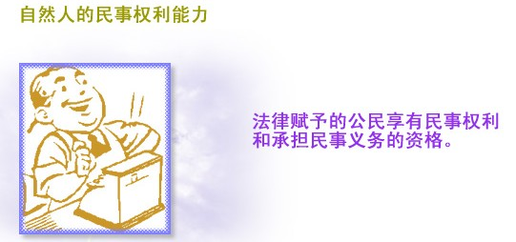
自然人是依自然规律出生而取得民事主体资格的人。

Slide 22
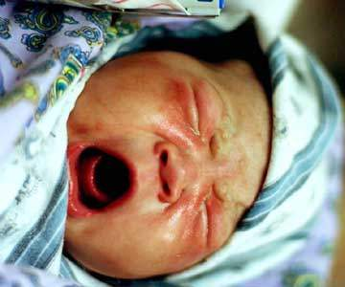
法律赋予公民以自己的名义参与民事活动的资格。
公民以自己的行为行使民事权利、承担民事义务的资格。
公民的民事
权利能力
公民的民事
行为能力
无民事行为能力人
限制民事行为能力人
完全民事行为能力人
开 始
终 止
出 生
死 亡

Slide 23
公民的民事行为能力
以自己的行为享受权利和承担义务的资格。
完全民事行为能力（人）：
18周岁以上的成年人；
16—18岁以自己的劳动收入作为主要生活来
源的人。
限制民事行为能力（人）：
10周岁以上的未成年人；
不能完全辨认自己行为的精神病人。
无民事行为能力（人）：
10周岁以下的未成年人；
不能辨认自己行为的精神病人。

Slide 24
案例
2004年初的一个早上，胡某驾驶出租车，为抢客源，胡某看周围无交警，便闯红灯飞速行驶，车到一个菜市场的时候由于速度过快，刹车不及，撞倒了已有五个月身孕的王某。交警部门认定，该交通事故的发生应由胡某负全部责任。经法医鉴定，王某构成十级伤残。王某分娩后，发现孩子甲残疾，经鉴定，甲残疾是因为王某受伤后服用的恢复药物所致（为治疗必须服用），于是在检察院对胡某以交通肇事罪提起公诉的时候，王某也提起了刑事附带民事诉讼，要求胡某赔偿其医疗费、伤残补助费以及对胎儿甲的伤害费。

Slide 25
案例
刘峰在市教委组织的儿童绘画比赛中获得一等奖。市教委下属的一家美术杂志社闻讯后即来信表示，他们将出一期儿童作品专刊，希望刘峰能寄来几幅作品供他们挑选。刘峰的父亲刘洪收信后给杂志社寄去了三幅作品，但之后一直没有回音。第二年6月，刘洪在该杂志社的期刊上发现有刘峰的两幅作品但没有给刘峰署名，便立即找到杂志社，质问为何不通知他作品已被选用，而且既不支付稿酬也不署名。然而该杂志社称，刘峰年仅8岁，还是未成年人，还不能享有著作权，因此没必要署名；杂志社发表刘峰的作品是教委对其成绩的肯定，没有必要支付稿酬。

Slide 26
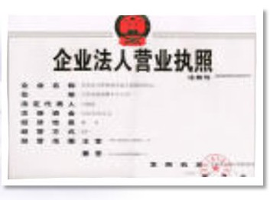
法人——
法人应当具备的条件
具有民事权利能力和民事行为能力，依法独立享有民事权利和承担民事义务的组织。包括机关法人、企业法人、事业单位法人、社会团体法人。
依法成立；
有必要的财产或者经费；
有自己的名称、组织机构和场所；
能够独立承担民事责任。

Slide 27
其他组织
不具有法人资格、但可以以自己名义进行民事活动的组织。包括：
（１）私营独资企业、合伙组织；
（２）合伙型联营企业；
（３）中外合作经营企业、外资企业；
（４）社会团体；
（５）法人的分支机构；
（６）中国人民银行、各专业银行的分支机构；
（７）中国人民保险公司的分支机构；
（８）乡镇、街道、村办企业。

Slide 28
三、 民事行为制度
（一）民事法律行为的概念：
民事主体在民事活动领域内基于其意志所实施的能够产生一定民事法律后果的行为。
（二）民事法律行为的有效条件★★
行为人具有相应的民事行为能力；
行为人的意思表示真实；
不违反法律或损害社会公共利益。

Slide 29
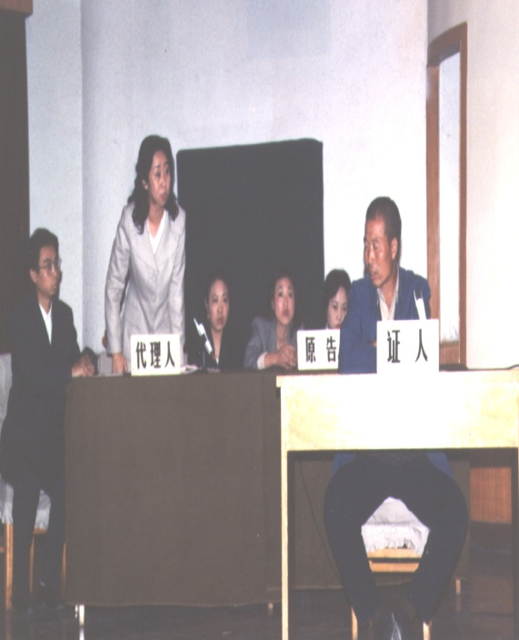
(三)代 理★
代理人在代理权限范围内，以被代理人名义与第三人独立实施的民事法律行为，其法律后果直接归属被代理人的一种法律制度。
代 理 人
代理权关系
进行代理行为
被代理人
第三人
代理行为后果归属

Slide 30

代理的种类
委托代理
法定代理
指定代理
没有代理权、超越代理权或代理权终止以后的行为，只有经过被代理人的追认，被代理人才承担民事责任。

Slide 31
案例
某书画装裱店与著名书法家赵某签订了一份委托书法作品创作合同。双方约定，赵某交付装裱店20副对联作品，装裱店支付赵某5000元报酬。赵某因不慎跌倒致使右臂受伤，不能创作，于是他委托他儿子代为书写了全部对联，以此交付装旅店，装裱店支付了全部报酬。但是不久装裱店感到作品风格与赵某不同，遂请专家鉴定，结果发现属他人作品。

Slide 32
案例
王某与华某(女)于1982年结婚。1995年王某的父亲在老家去世，王某一人奔丧回家，将父亲的后事料理完之后，王某将变卖房屋的18000元钱，连同父亲遗留的5000元钱一起以自己的名义存入银行。1997年，夫妇俩想在家乡开饭馆，华某主张租房，而王某则想买房，最后两人决定让刘某先给他们租三间房，如果有价格合适的房再通知他们。刘某得知一家饭馆正好要出卖，价钱也仅有同地段商品房的2／3，于是刘某没有通知王某夫妇就自己垫付2万元钱以王某的名义先买了下来。知道此事华某坚决反对，认为刘某的行为没有得到他们的授权，应由他自己承担后果；但是王某却同意，并从自己的存款中取出钱汇给刘某，并委托刘某以他的名义办理了产权过户手续。夫妇俩回家经营饭馆一年后，由于两人关系恶化，王某提出离婚。华某同意离婚，但主张房屋应有其一半产权。

Slide 33
四、 民事权利制度★
物 权
民事权利
债 权
知识产权
人身权
继承权

Slide 34
（一）物权
占 有 权使 用 权收 益 权处 分 权
自物权
所有权
物权
用益物权
用益物权
抵押权
质权
留置权
他物权
担保物权

Slide 35
（二）债权
债权人请求债务人为特定行为或不为特定行为的权利。包括给付请求权、给付受领权、保护请求权。

Slide 36
（三）知识产权
著作权
知识产权
商标权
专利权
商业秘密权
植物新品种权
集成电路布图设计权

Slide 37
（四）继 承 权
继承权是自然人依法享有的取得或承受被继承人遗产的权利。
（1）法定继承权，基于法律规定而享有的继承权；
（2）遗嘱继承权，基于被继承人生前立下的合法有效的遗嘱而享有的继承权。

Slide 38
案例
四川泸州人黄永彬病危时留下遗嘱将其财产分两部分，一份留给已近60岁的妻子蒋伦芳，另一份给“二奶”张学英。黄死后，由于蒋伦芳拒绝分配财产，“二奶”将“原配夫人”推上被告席，请求法庭判给其按遗嘱应得的6万元。10月11日，泸州市纳溪区法院开庭审理此案。

Slide 39
（五）人身权
（1）人格权，民事主体基于其人格或身份而依法享有的，以其人格利益或身份利益为客体的民事权利。包括生命权、健康权、姓名权、肖像权、隐私权、婚姻自主权等权利。
（2）身份权，民事主体基于某种特定身份享有的民事权利。身份权主要包括配偶权、亲权等。

Slide 40
案例
齐玉苓与陈晓琪是山东省滕州市第八中学初中毕业生，1990年齐玉苓通过了中专考试被山东省济宁市商业学校录取，陈晓琪则落选，但是陈晓琪在其父陈克政的策划下，以齐玉苓的名义领取了齐玉苓的录取通知书，并到济宁市商业学校就读，1993年毕业后，分配到中国银行滕州市支行工作。1999年齐玉苓得知了陈晓琪冒用其姓名上学的情况后，以陈晓琪、济宁市商业学校、滕州市第八中学、滕州市教委侵害其姓名权、受教育权为由，将其告到了山东省枣庄市中级人民法院，一审法院判决陈晓琪停止对齐玉苓姓名权的侵害，赔偿精神损失费，但对原告要求认定被告侵犯其受教育权的诉请予以拒绝。原告齐玉苓不服向山东省高级人民法院上诉，山东省高级人民法院就被告是否侵犯原告受教育权的问题向最高人民法院请示，2001年8月13日最高人民法院作出（2001）法释第25号批复，认定陈晓琪等以侵犯姓名权的手段，侵犯了齐玉苓依据宪法所享有的受教育的基本权利，并造成了具体的损害后果，应承担相应的民事责任。山东省高级人民法院据此作出终审判决，对陈晓琪追加赔偿齐玉苓因受教育权被侵犯而遭受的经济损失。

Slide 41
艳照门事件
2008年1月28日，香港高登网络讨论区惊现两张疑似女艺人阿娇、陈文媛与陈冠希的激情照片，随后几日，不断有更为不雅的激情照上传，涉及女艺人越来越多。虽然由于“影响不好”，高登讨论区一度被迫关闭，不过照片随即在其他网站大量出现。
2008年2月5日，警方怀疑是香港中环一间电脑公司的技术员史可隽，涉嫌于2006年在一部交由其公司维修的电脑中，非法取用照片。史可隽被控不诚实取用电脑罪。2008年3月14日，该案件再度开庭。此次控方对史可隽加控了两项罪名：2006年1月及6月不诚实取用电脑罪以及通过网络上传照片罪。
2008年6月3日，艳照门事件中涉嫌在网络发布84张淫秽物品的被告24岁的郭镇玮在香港观塘裁判法院否认3项发布淫秽物品罪，案件在7月3日预审，并在7月21日开审。最终，郭镇玮因在网上发布艺人猥亵照片被判入狱两个月，缓刑两年。

Slide 42
案例
被告艾某夫妇的儿子与原告恋爱结婚，婚后生下一名男孩。1999年９月，孩子的父母协议离婚，孩子由母亲抚养，并改随母姓。艾某夫妇天天惦记孙子，于是经常到孩子妈妈的住处看望孙子，每次都带去许多零食、衣服和玩具。2001年，孩子的妈妈再婚后，找到艾某夫妇，请求他们今后未经她同意不要擅自探望。艾某夫妇想不通，不让看偏要看，于是原告一纸诉状把艾某夫妇告上了法庭，请求法院禁止爷爷奶奶对孙子的探望。

Slide 43
五、 民事责任制度★
民事主体违反民事法律，不履行民事义务（约定或法定），依法所应承担的法律责任。
违 约 责 任
违约行为
侵权行为
民事责任种类
民事违法行为
侵 权 责 任

Slide 44
民事责任的构成条件
违法行为
损害后果
违法行为与损害后果之间有因果关系
行为人有过错 ( 特殊侵权除外 )

Slide 45
案例
２００４年６月１日晚午夜，村民沈甲在路过果农沈乙的桃园时，因口渴随手摘了几个桃子吃，觉得味道不错，又摘了些带回家，分给７５岁的老母和２个读小学的儿子吃。沈丙和张某也是路过沈乙家桃园时“连吃带拿”，并分给他人吃。９人食用桃子后均不同程度出现中毒症状。经鉴定，他们均系农药甲胺磷中毒。原来，沈乙对即将成熟的桃子喷洒甲胺磷防虫，沈甲等不知情，误食中毒。沈甲等人要求沈乙承担赔偿责任，沈乙则认为他们是恶人先告状，偷东西吃还要赔偿，毫无道理。

Slide 46
案例
今年１月２９日晚，在广东大埔县城一个酒吧内，郑某、张某与赖某等一伙年轻人兴高采烈地举杯庆祝新年，直到深夜。赖某因饮酒过量无法走动，郑某与张某等明知赖某已经喝醉，却丢下赖某不管，还是酒吧老板刘某将赖某搀扶到店内的沙发上睡下了。次日上午，刘某叫不醒赖某，拨打“１２０”叫来救护车，将赖某送到了医院。经诊断，赖某已经死亡。

Slide 47
案例
2004年3月某日，有吸毒习惯的李某住进某省驻某市办事处的宾馆18楼的房间。清晨时分，李某毒瘾发作，痛不欲生，7时许从房间的窗子中跳下自杀。刚巧，孙某（女士）上班路过宾馆楼下，被从楼上跳下来的李某砸中，二人的头部相撞，双方当场死亡。当时有人只见黑影从天而降，并未看清是几个人跳下。某报社记者见状，即根据推测采写报道，声称二人殉情自杀。孙某亲人认为孙某整夜都在家，只是早晨出门上班，何以会与人殉情，提出异议。经过公安机关侦查，确认孙某是受害人。孙某近亲属请求李某近亲属承担侵权责任，并追究记者的侵害名誉权责任。

Slide 48
特殊侵权责任
产品责任
高危作业致损责任
环境污染致损责任
地面施工致人损害责任
建筑物等设施致损责任
动物致损责任

Slide 49
案例
2008年2月10日，大年初四，北京的周女士一家慕名来到宜兴某博物馆参观，在前往馆内鲍某经营的紫砂纪念品商店过程中周女士不慎摔倒，摔倒之处的台阶上覆盖着一层薄冰。全家旅游被迫中止，周女士第二日便返还北京治疗，经诊断为左腿胫骨、腓骨骨折，共花去医疗费、康复费等75582.43元。事后周女士将宜兴某博物馆和鲍某一起诉诸法庭，她认为博物馆内地面有积冰，且四周无任何警示标志，致她摔伤，博物馆将馆内商店出租给被告鲍某使用，故要求两被告共同赔偿她的损失75582.43元。

Slide 50
案例
1997年11月20日晚7时10分左右，江苏省汪宁县东山镇副业公司驾驶员孙某驾驶一辆红色桑塔那轿车（简称后车），由南向北行驶在南京禄口机场高速公路上，在19公里＋20米处，突然发现前方路口有障碍物，因避让不及，撞上路东护栏，坐在后排的3人立即被抛出车窗之外，造成1死3伤的恶性事故。
经查，该障碍物系一卷红、白、蓝相间的塑料蛇皮雨布，体积为2×1.2×0.38米。交警部门经过勘查认为，孙某驾车系正常行驶，对前方道路上的障碍物无法预见，发生事故时没有违章行为，乘客亦无违章行为，纯属意外事故。东山镇副业公司因事故，共支出23万元。该公司认为，自己交费使用高速公路，因为路的问题，出了事故，因此，状告机场高速公路管理处，要求其承担上述损失的赔偿责任。

Slide 51
案例
2004年6月15日，四川省成都市某临街小百货店的老板魏某准备回家吃午饭，刚刚迈出店门，突然就有一个东西砸在自己的头上，疼得他大叫起来，赶紧用手捂住头部，鲜血从手中流了出来。他的妻子和儿子急忙上前扶住，发现其头部砸伤。同时发现，“肇事者”原来是从楼上掉下来的一只圆盘大小的乌龟，是从楼上掉下来的。魏某的小百货店在小区的一楼，上面还有2到7层是居民住宅，乌龟肯定是住在2至7层的居民在阳台上饲养的，是从上面掉下来的。魏某儿子拿着乌龟从2楼找到7楼敲门让邻居认领，但是这些邻居均不承认自己饲养乌龟。报警后，魏某表示，希望养龟的住户能够自觉承认，承担责任，如果无人承认，他将向2至7楼居民集体索赔。

Slide 52
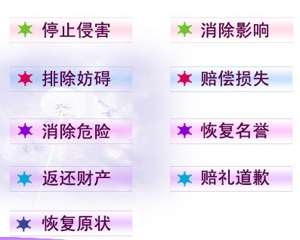
民事责任方式

Slide 53
案例
本案受害人陈某受雇于广西某超市担任保安员，负责门市部及各楼层的保安工作。２００４年４月６日，该超市店长发现存放在四楼的一瓶饮料被人偷喝，在员工会议上询问当天上午有谁上过四楼，有几名员工举手表示自己没有上过四楼，陈某没有任何表示。数日后，店长找到陈某，称有人在４月６日上午看见陈某上过四楼。陈某回忆后表明，当天上午９时因上卫生间曾到过四楼，但未动过任何商品。５月１４日中午，店长召集本店３７名员工，采用投票的方式确认偷窃者，认为是陈某所为的就在投票单的“认同”栏内打勾，认为不是陈某所为的在“否定”栏内打勾。在验票后当场向员工宣布投票结果：２票认同、３票弃权、３２票否定（认为不是陈某所为）。尽管投票结果如此，但陈某认为店长投票选“贼”的行为侵害了自己的名誉权，向法院提起民事诉讼。法院判决店主承担赔偿精神损害抚慰金的侵权责任。

Slide 54
中国十大丑星案
2000年10月17日，网蛙公司在其“三九网蛙音乐网”举行“国内歌坛十大丑星评选活动”，将臧天朔列为候选人之一，同时还有其他歌星共30人。评选活动同时在网易网站音乐频道进行互动链接。11月13日，评选结果在上述两家网站公布，臧天朔以16911票当选“十大丑星”之一，位列第三名。臧天朔认为，这两家公司未经自己同意，擅自使用自己照片，并加文字介绍，将自己列为候选人，并在文中出现“要嫁就嫁臧天朔，但怎么也没看出来广大适龄未婚女青年有什么重大举措”等调侃内容，并在评选期间遭到网民的随意攻击，两被告的行为严重侵害了自己的肖像权、名誉权，给自己造成重大经济损失和精神损失，影响了自己的声誉，构成侵权行为，故提出索赔经济损失65万元、律师费10万元、精神损失20万元及赔礼道歉等诉讼请求。
网蛙公司与网易公司均认为，照片是在公开媒体上发表的，文中出现的文字内容也是事实，网民的评论与网蛙公司、网易公司无关，此次活动也没有对臧某的声誉与形像进行贬低，“丑星”是个广泛的称谓并非就是贬义，因此没有对臧某构成侵权。
法院一审判决认为，网蛙公司和网易公司在未告知臧某并经其本人同意的情况下，擅自将其列为“国内歌坛十大丑星评选活动”的候选人，在“评丑”的前提下，又擅自加配了涉及人身的调侃性文字，并最终给臧某冠以国内歌坛十大丑星第三名的称谓，侵害了臧某的人格尊严；同时对臧某照片的使用，一定程度上是以营利为目的的经营性行为，构成对臧某肖像权的侵害。法院判决，两家公司赔礼道歉；共同一次性赔偿经济损失人民币１５００元、精神抚慰金人民币2万元。

Slide 55
六、民事诉讼时效制度
民事权利受到侵害的权利人在法定的时效期间内不起诉，当时效期间届满，即丧失了请求法院强制义务人履行义务的权利的制度。
1. 普通诉讼时效
诉讼时效种类
2. 特殊诉讼时效

Slide 56
普通诉讼时效：
《民法通则》第135条：“向人民法院请求保护民事权利的诉讼时效期间为二年，法律另有规定除外。”
民法特别规定的短期时效
和通过各种单行法规规定
的时效
特殊诉讼时效：

Slide 57
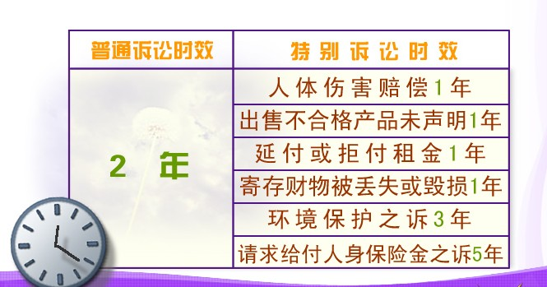

Slide 58
诉讼时效期间的起算
《民法通则》第137条：“诉讼时效期间从知道或者应当知道权利被侵害时起计算。但是，从权利被侵害之日起超过二十年的，人民法院不予保护。有特殊情况的，人民法院可以延长诉讼时效期间。”

Slide 59
案例
甲向乙借款2万元并出具无还款期限的借条，两年后乙向甲主张权利，遭甲拒绝，乙诉至法院，甲以乙之债权已逾诉讼时效提出抗辩。 问：该案中关于乙的债权是否已逾诉讼时效期间。

Slide 60
七、合同法律制度
合同是指平等主体的自然人、法人、其他组织之间设立、变更、终止民事权利义务关系的协议。
合同的种类有买卖合同、赠与合同、借款合同、租赁合同、承揽合同、技术合同、委托合同等。

Slide 61
合同的订立
形式 内容 程序
形 式
口头形式
书面形式
其它形式
合同书
信 件
数据电文

Slide 62
内 容
《合同法》第12条：“合同的内容由当事人约定，一般包括以下条款：
当事人的名称或者姓名和住所
标 的
数 量
质 量
价款或者报酬
履行期限、地点和方式
违约责任
解决争议的方法

Slide 63
程 序
要 约
承 诺

Slide 64
讲价的法律艺术——时刻把自己处于承诺的地位
反面例子：
——“这件衣服多少钱？”
——“300！”（要约）
——“太贵！”
——“您给个价”
——“280！”（要约）
——“成交！（这回赚大了）”（承诺）

Slide 65
正面的例子
——“这件衣服多少钱？”
——“300！”(要约)
——“太贵！”
——“您给个价”
——“你得便宜一点”
——“270！少一分也不卖”（新要约）
——“太贵！”
——“那240！”（新要约）
——“成交！”（承诺）

Slide 66
合同的效力
合同的有效要件 = 民事法律行为的有效要件
依法成立的合同，自成立时生效
合同效力可以附条件和附期限
不履行合同义务或履行不符合约定，要承担违约责任：继续履行、采取补救措施、赔偿损失

Slide 67
案例
文嘉与玉玟是大学同班同学，两人相恋相爱，是同学公认的「班对」。毕业后两人订立婚约，并言明待文嘉退伍考上会计师后再结婚。三年后文嘉果然如愿考上会计师，玉玟及家人催促文嘉早日依约完婚，但是文嘉却反悔拒不履行婚约。请问，文嘉是否承担违约责任？

Slide 68
案例
今年1月，原告陈湛湘向黄埔区法院起诉称，他于去年8月30日中午到黄埔区来来俱乐部吃饭，把小型客车停在俱乐部门前停车场，吃完饭出来发现车子左侧后门严重凹陷，明显是新撞痕迹。在与酒店交涉无果后，陈向法院起诉，要求俱乐部所属的广州来来体育文化事业有限公司赔偿修车费、拖车费、保管费等损失，并赔礼道歉。来来体育文化事业有限公司则坚称，停车场未收费，没有保管义务，也没有证据证明撞车是在其停车场发生，不应赔偿。

Slide 69
八、知识产权法律制度
What’s IP?
IP 是智慧财产（Intellective Property）。
IP是法律术语，是法学家用来描述知识产品之上利益归属、利用、保护的基本概念。
IP法律制度是一套有关“知识产品”的游戏规则，需要从法律思维角度来考虑。

Slide 70
知识产权的表现形态
著作权
专利权
商标权

Slide 71
（一）著作权
是对作品所享有的权利。
自动取得原则
人身权-----署名权、发表权、修改权、保护作品完整权。
财产权-----使用权、获得报酬权。

Slide 72
保护对象：作品
作品，是指文学、艺术和自然科学、社会科学、工程技术等领域内，具有独创性并能以某种有形形式复制的智力创作成果。

Slide 73
作品的分类
（一）文字作品
（二）口述作品
（三）音乐、戏剧、曲艺、舞蹈、杂技艺术作品
（四）美术、建筑作品
（五）摄影作品
（六）电影作品和以类似摄制电影的方法创作的作品

Slide 74
作品的分类
（七）工程设计图、产品设计图、地图、示意图等图形作品和模型作品
（八）计算机软件
（九）法律、行政法规规定的其他作品
（十）特殊作品 民间文学艺术作品

Slide 75
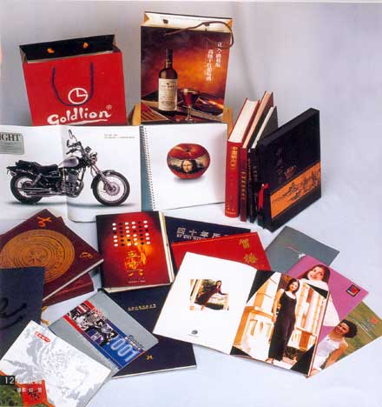
1.文字作品
文字作品：是指小说、诗词、散文、论文等以文字形式表现的作品。

Slide 76


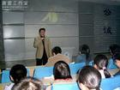
2.口述作品
口述作品：是指即兴的演说、授课、法庭辩论等以口头语言形式表现的作品。

Slide 77
3.音乐、戏剧、曲艺、舞蹈、杂技艺术作品
音乐作品
戏剧作品
曲艺作品
舞蹈作品
杂技艺术作品

Slide 78

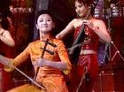
（1）音乐作品
音乐作品:指歌曲、交响乐等能够演唱或者演奏的带词或者不带词的作品。

Slide 79
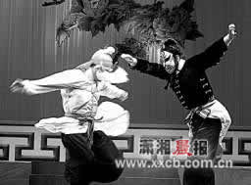
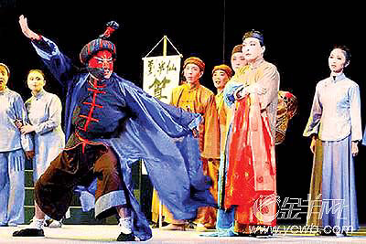

（2）戏剧作品
  戏剧：是指话剧、歌剧、地方戏等供舞台演出的作品 。

Slide 80
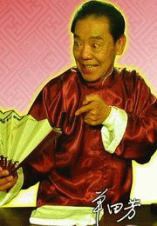
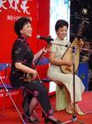
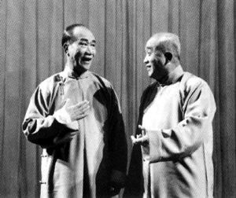
（3）曲艺作品
曲艺：是指相声、快书、大鼓、评书等以说唱为主要形式表演的作品。

Slide 81
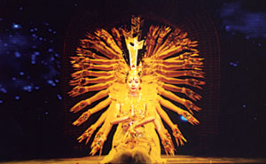
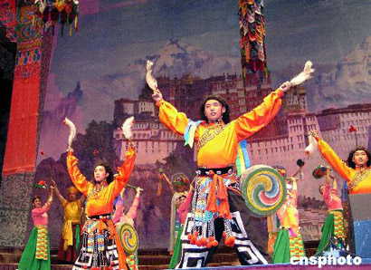

（4）舞蹈作品
舞蹈作品:是指通过连续的动作、姿势、表情等表现思想情感的作品。

Slide 82
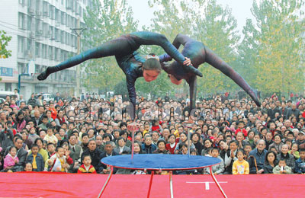
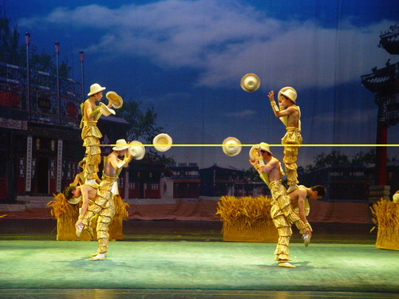
（5）杂技艺术作品
杂技艺术作品：是指杂技、魔术、马戏等通过形体动作和技巧表现的作品

Slide 83
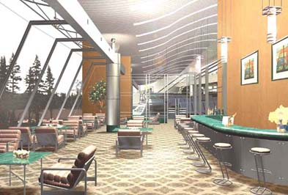
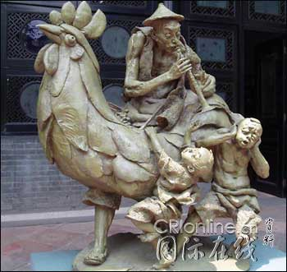

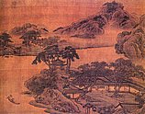
4.美术、建筑作品
（1）美术作品
（2）建筑艺术作品

Slide 84
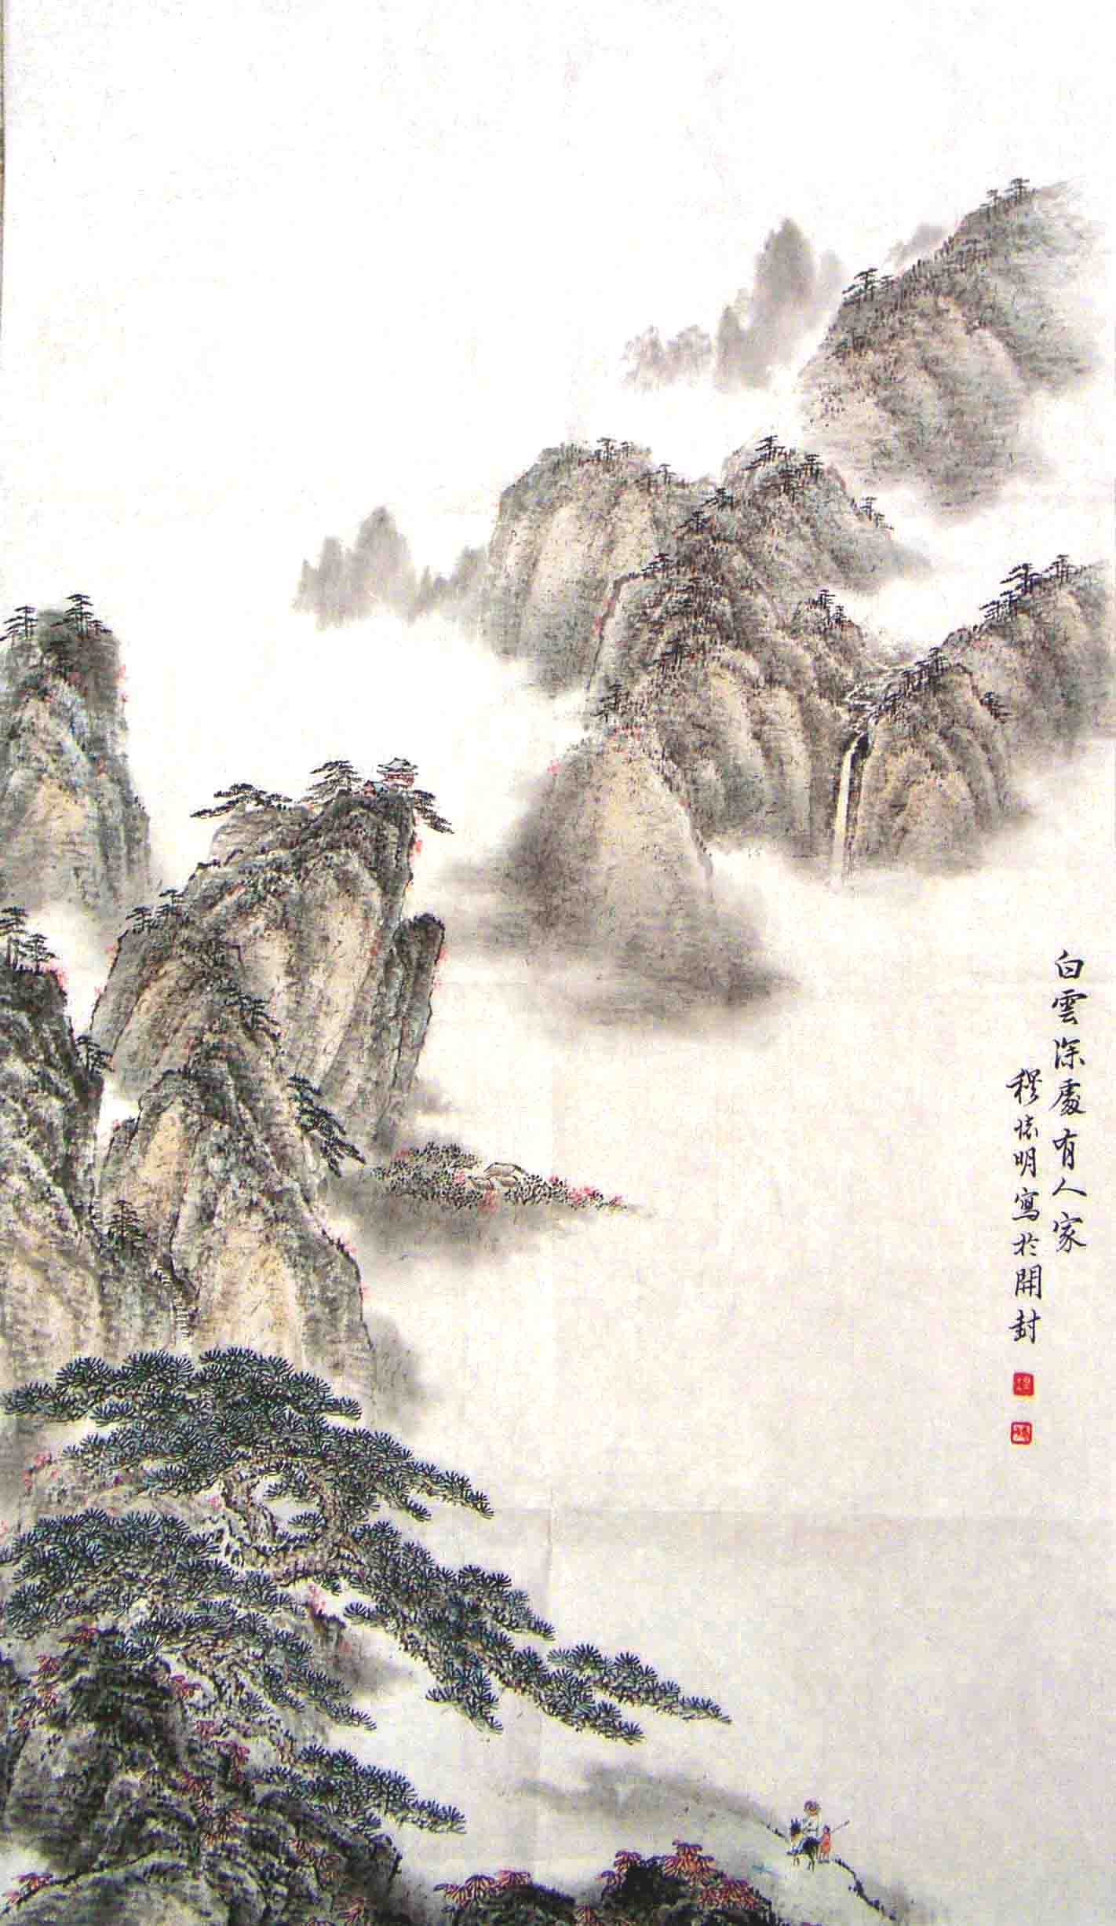
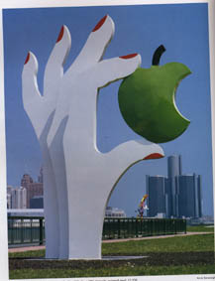

（1）美术作品
绘画：是指绘画、书法、雕塑等以线条、色彩或者其他方式构成的有审美意义的平面或者立体的造型艺术作品 。

Slide 85
（2）建筑艺术作品
建筑艺术作品，是通过各种建筑的实体与空间及周围的自然环境的统一组织和处理，使建筑物既有实用功能，又达到人们审美要求的一种综合性的造型艺术。
包括建筑组群规划、建筑形体组合、平面布局、立面处理、内外空间组织及装修、材料、色彩、绿化的考虑等。

Slide 86

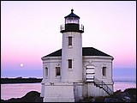


（2）建筑艺术作品

Slide 87


5.摄影作品
摄影作品：是指借助器械在感光材料或者其他介质上记录客观物体形象的艺术作品。

Slide 88
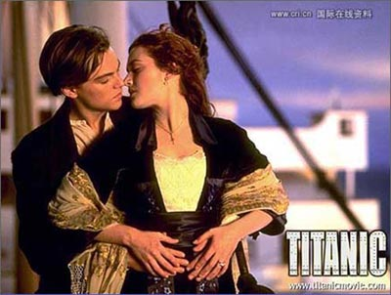


6.电影作品和以类似摄制电影的方法创作的作品
电影作品和以类似摄制电影的方法创作的作品：是指摄制在一定介质上，由一系列有伴音或者无伴音的画面组成，并且借助适当装置放映或者以其他方式传播的作品 。

Slide 89

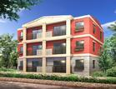
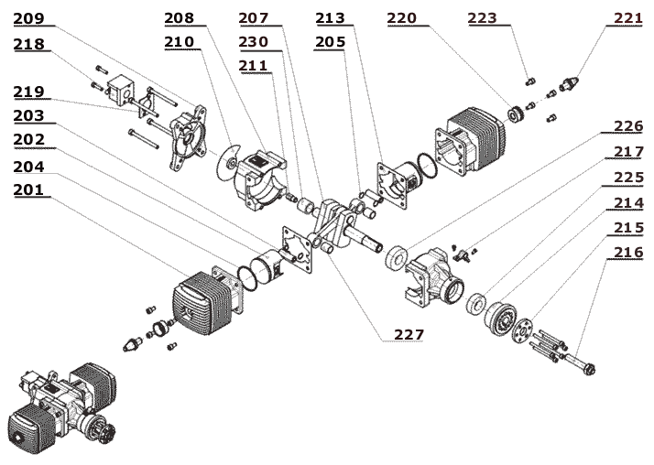
（七）工程设计图、产品设计图、地图、示意图等图形作品和模型作品

Slide 90
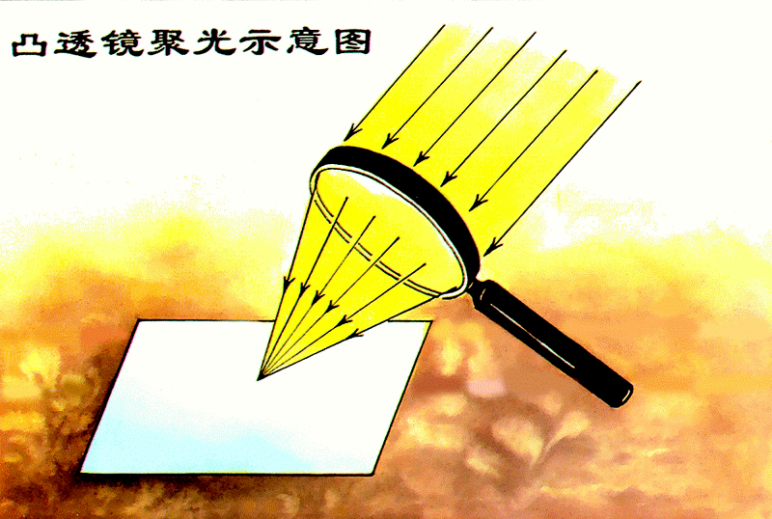
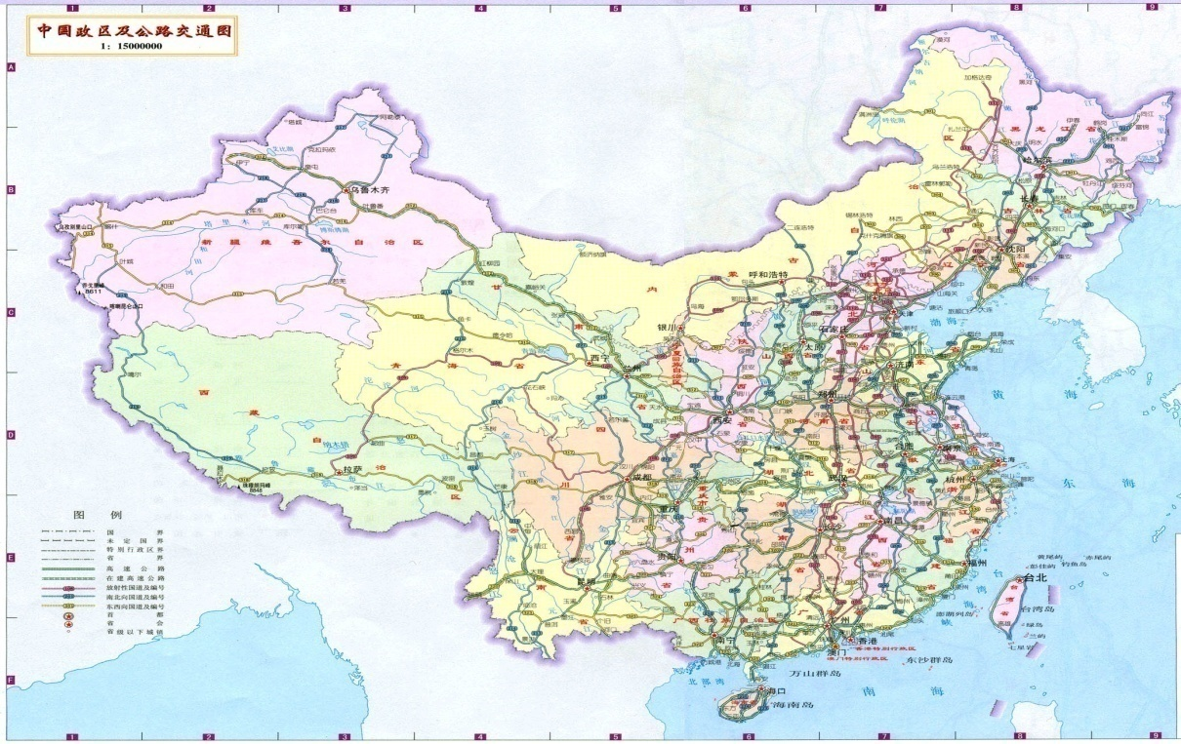
地图

Slide 91
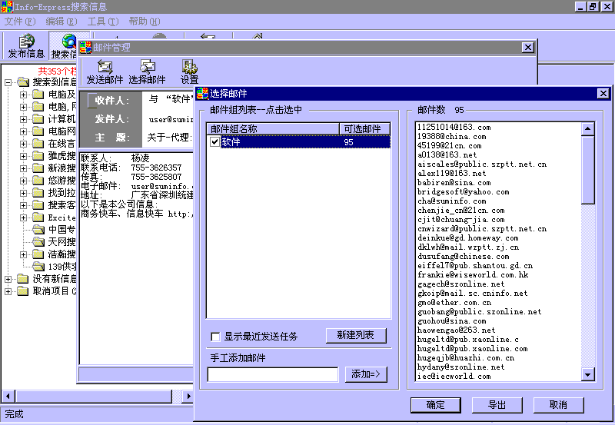
8.计算机软件

Slide 92

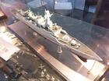
9.法律、行政法规规定的其他作品
模型作品：是指为展示、试验或者观测等用途，根据物体的形状和结构，按照一定比例制成的立体作品。

Slide 93
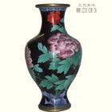
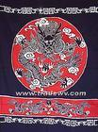


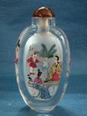
10.特殊作品 民间文学艺术作品

Slide 94
三、不受著作权保护的对象
（一）依法禁止出版、传播的作品，不受著作权法保护
（二）法律、法规，国家机关的决议、决定、命令和其他具有立法、行政、司法性质的文件，及其官方正式译文。
（三）时事新闻
（四）历法、通用数表、通用表格和公式

Slide 95
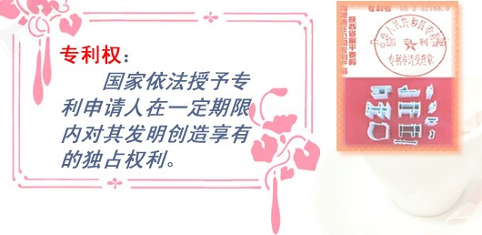
（二）专利权

Slide 96
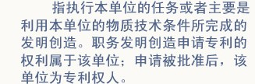
1.专利权主体
不同发明创造的主体：
1、 职务发明创造
自由发明创造

Slide 97
2、 共同发明创造－－－－共有
委托发明创造－－－－开发方
3、 相同发明创造－－申请在先原则
4、 中国人到外国申请
外国人到中国申请

Slide 98
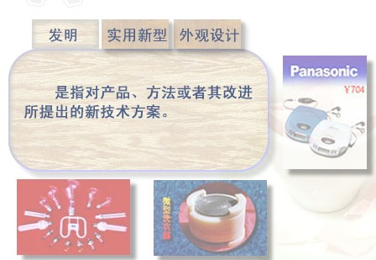
专利权的客体：1、发明

Slide 99
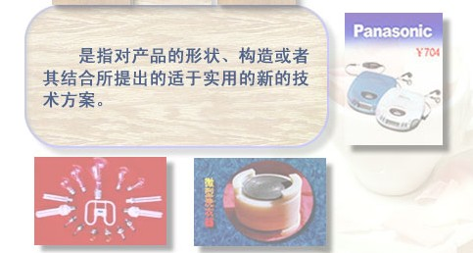
2、实用新型

Slide 100
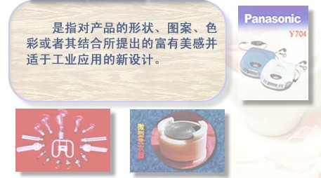
3、外观设计

Slide 101
申请专利要具备的条件
发明、实用新型：新颖性、创造性、实用性
外观设计：新颖性、实用性

Slide 102

（三）商标权
商标是商品的标识。
商标权是注册商标所享有的专有权利。
商标注册采用自愿和强制相结合的原则。

Slide 103
九、商事法律制度
一、公司
定义：企业法人，有独立的财产，以其全部财产对公司的债务承担责任。
（1）有限责任公司：股东以其认缴的出资额为限对公司承担责任。
（2）股份有限公司：股东以其认购的股份为限对公司承担责任。
二、证券
定义：用来证明证券持有人有权取得相应权益的凭证。
（1）股票：股份有限公司发行的、用来证明投资者的股东身份和权益、并据以获得股息和红利的凭证。
（2）债券：发行人依照法定程序发行，并约定在一定期限内还本付息的有价证券。
三、票据
定义：出票人约定自己或委托付款人在见票时或指定的日期向收款人或持票人无条件支付一定金额并可流通转让的有价证券。
（1）汇票：出票人签发的，委托付款人在见票时或者在指定日期无条件支付确定的金额给收款人或者持票人的票据。
（2）本票：出票人签发的，承诺自己在见票时无条件支付确定的金额给收款人或者持票人的票据。
（3）支票：出票人签发的，委托办理支票存款业务的银行或者其他金融机构在见票时无条件支付确定的金额给收款人或者持票人的票据。
四、保险
定义：投保人根据合同约定，向保险人支付保险费，保险人对于合同约定的可能发生的事故因其发生所造成的财产损失承担赔偿保险金责任，或者当被保险人死亡、伤残、疾病或者达到合同约定的年龄、期限时承担给付保险金责任的商业保险行为。

Slide 104
思考题
1、民法的基本原则？
2、民事权利的种类有哪些?
3、民事法律行为的有效要件包括哪些？

Slide 105
参考书目
1、《民法通则》、《合同法》、《物权法》、《继承法》
2、胡锦涛在中国共产党第十七次全国人民代表大会上的报告

Slide 106
练习题
请判断下列人的民事行为能力状态？
A. 张海迪，身残志坚，自学完成了从小学直到硕士研究生的全部课程 。
B. 淘淘，人送绰号“股神”，十岁不到，自己操作上亿元的资金炒股，盈利数千万。
C.李文，初中毕业辍学在家，刚过完16岁生日，靠父母给零用钱生活。
D.李俊，因制作熊猫烧香病毒获利，获刑入狱。

